Slide 1
強化学習勉強会
B4 Matumoto Koki 2020/08/24 Mon.

Slide 2
はじめに
今回の内容
機械学習, 強化学習とは何か
アルゴリズムの例
実装(linetrace-carの制御)
(時間があれば)研究紹介

Slide 3
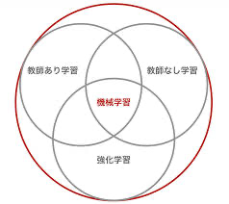
機械学習とは
人工知能を実現するための技術の1つ
実態はパラメータをもった数式 →モデルや機械と呼ばれる部分
このパラメータを調整することが 学習と呼ばれる
Notes:
ルールベース 行動決定アルゴリズム

Slide 4
それぞれの学習の比較
教師あり学習 データと正解をセットで用意して、 データが与えられたら正解が出力されるように 学習(パラメータの調整)をする
教師なし学習 データのみを与えて、各データの関係性を表現できるようにパラメータを調整する
強化学習 行動によって報酬が得られる環境を与えて、 次の状態が報酬を得ることに繋がるような行動を出力できるようにパラメータを調整

Slide 5
それぞれの学習の比較
教師あり学習 データと正解をセットで用意して、 データが与えられたら正解が出力されるように 学習(パラメータの調整)をする
教師なし学習 データのみを与えて、各データの関係性を表現できるようにパラメータを調整する
強化学習 行動によって報酬が得られる環境を与えて、 次の状態が報酬を得ることに繋がるような行動を出力できるようにパラメータを調整
分類(mnistなど)
線形回帰

Slide 6
それぞれの学習の比較
教師あり学習 データと正解をセットで用意して、 データが与えられたら正解が出力されるように 学習(パラメータの調整)をする
教師なし学習 データのみを与えて、各データの関係性を表現できるようにパラメータを調整する
強化学習 行動によって報酬が得られる環境を与えて、 次の状態が報酬を得ることに繋がるような行動を出力できるようにパラメータを調整
クラスタリング
スパムメールの判断とか
GAN(敵対的生成ネットワーク)

Slide 7
それぞれの学習の比較
教師あり学習 データと正解をセットで用意して、 データが与えられたら正解が出力されるように 学習(パラメータの調整)をする
教師なし学習 データのみを与えて、各データの関係性を表現できるようにパラメータを調整する
強化学習 行動によって報酬が得られる環境を与えて、 次の状態が報酬を得ることに繋がるような行動を出力できるようにパラメータを調整
AlphaGo(囲碁の人工知能)
MarI/O(マリオの人工知能)
ロボットの制御などにも

Slide 8
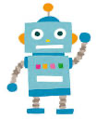






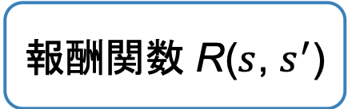
主な強化学習の仕組み
行動 α
遷移関数 T(s, α)
状態 s
…
即時報酬 r

Slide 9
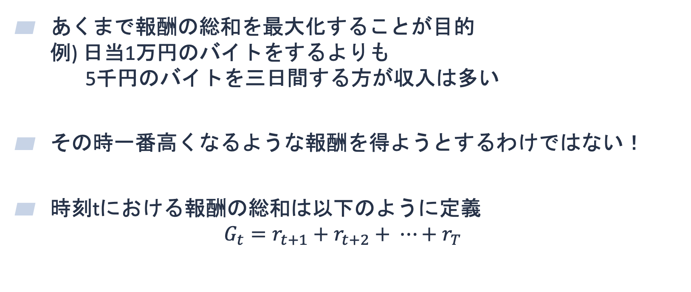
主な強化学習の仕組み

Slide 10
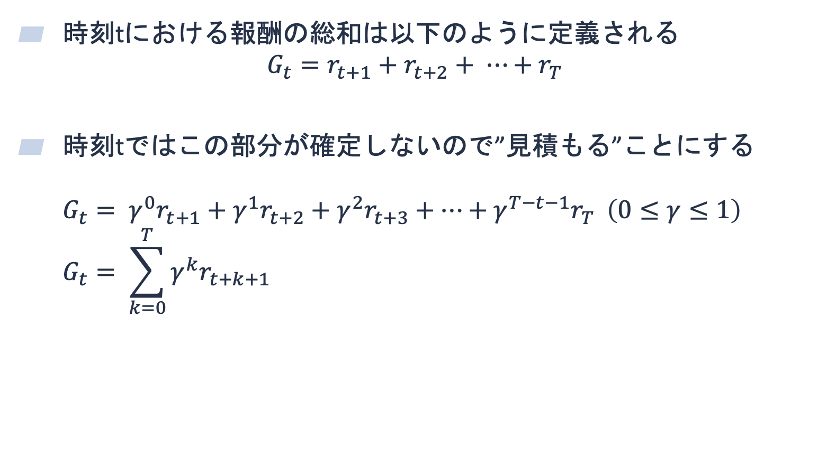
主な強化学習の仕組み
時刻tにおける報酬の総和は以下のように定義される $G_{t}=r_{t+1}+r_{t+2}+ ⋯+r_{T}$
時刻tではこの部分が確定しないので”見積もる”ことにする $G_{t}= γ^{0}r_{t+1}+γ^{1}r_{t+2}+γ^{2}r_{t+3}+⋯+γ^{T−t−1}r_{T} \left(0≤γ≤1\right)$ $G_{t}= \sum_{k=0}^{T}{γ^{k}r_{t+k+1}}$

Slide 11
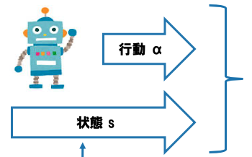
Agentの例 : Q-learning
Q-learning(Q学習)というアルゴリズムを紹介 → Q値と呼ばれる行動の評価値を学習していく手法
イメージとしてはエージェントが行動を 決めるための指針を作っている部分
雑談: Q. なぜ”Q”学習というのか？ A. qualityの頭文字から来ている(諸説あり)

Slide 12
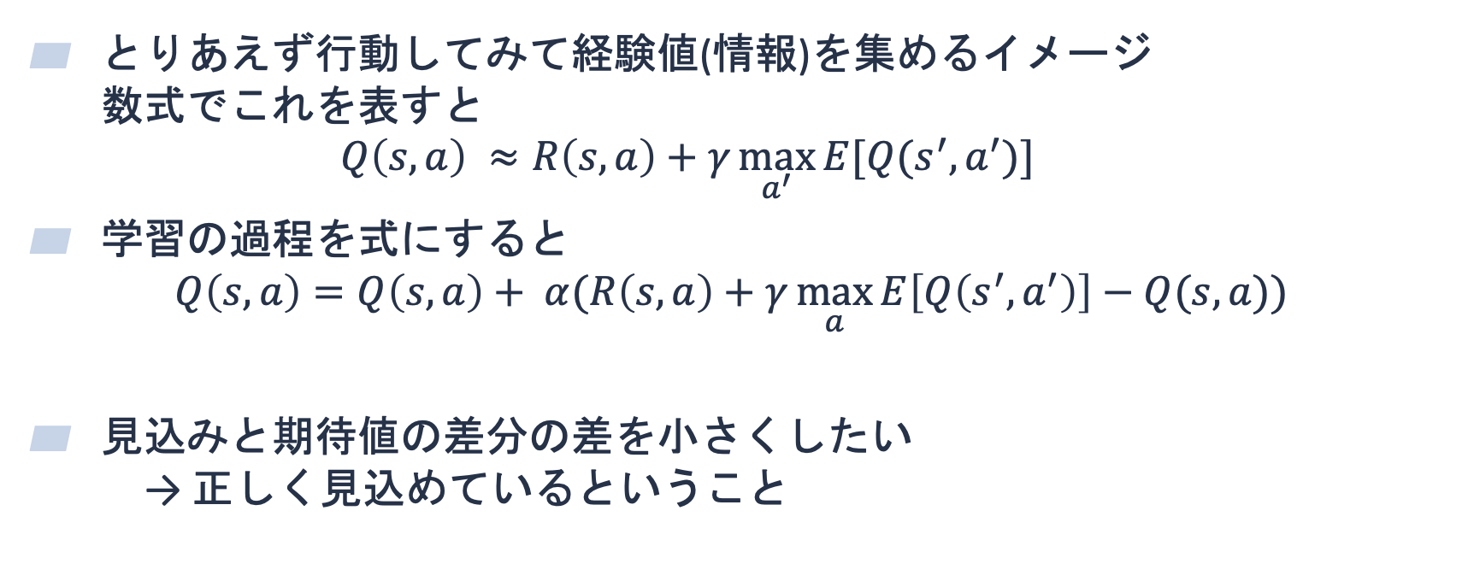
Q-learningの仕組み(数式)
報酬の期待値
見込みの報酬

Slide 13
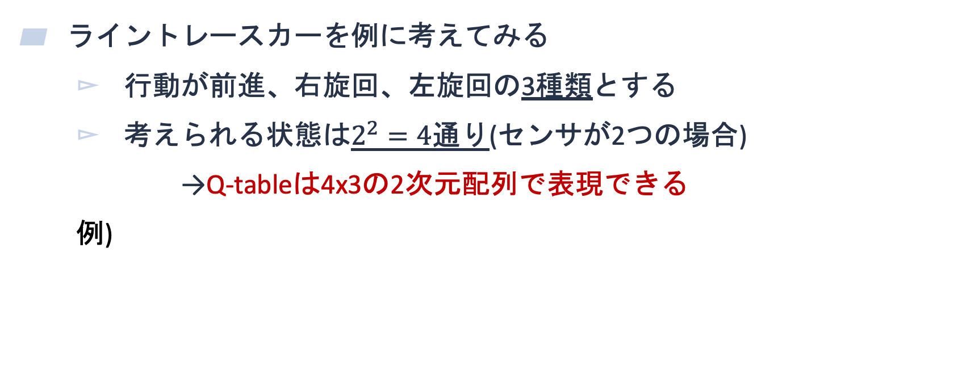
Q-learningの仕組み(イメージ)
Q-table |  | 右旋回 | 前進 | 左旋回
センサ値 | 0,0 | 0.3 | 0.6 | 0.2
 | 0,1 | 0.1 | 0.4 | 0.5
 | 1,0 | 0.7 | 0.4 | 0.2
 | 1,1 | 0.5 | 0.1 | 0.4

Slide 14
Q-learningの仕組み(イメージ)
このQ-table(行動の評価値)を更新することが 今回の学習にあたる部分
最初は大体ランダムな値を入れることが多い
S = (0,0)だったら 前進するのが良さそう…?
Q-table |  | 右旋回 | 前進 | 左旋回
センサ値 | 0,0 | 0.8 | 0.2 | 0.3
 | 0,1 | 0.7 | 0.5 | 0.1
 | 1,0 | 0.4 | 0.6 | 0.4
 | 1,1 | 0.3 | 0.1 | 0.8
Q-table |  | 右旋回 | 前進 | 左旋回
センサ値 | 0,0 | 0.3 | 0.6 | 0.2
 | 0,1 | 0.1 | 0.4 | 0.5
 | 1,0 | 0.7 | 0.4 | 0.2
 | 1,1 | 0.5 | 0.1 | 0.4
更新

Slide 15
Q-learningのメリット・デメリット
メリット
実装が(比較的)簡単である
十分にサンプリングができれば最適な評価値に収束することが 証明されている！
デメリット
サンプリングには時間がかかる場合が多い → Q-tableはあまり大きくできない
再現性が低い
パラメータ(割引率,学習率)に非常に敏感

Slide 16
Q-learningデメリットの対策の例
ε-グリーディ法
本来はQ値の高い行動を選択するのだが, たまたまその値が高かっただけだとすると その行動ばかり選択されてサンプリングの効率が悪い
確率でたまにランダムな行動を選ばせ、探索をさせる ことでサンプリングを進める方法 (学習が後半になるにつれて確率は小さくすることが多い)

Slide 17
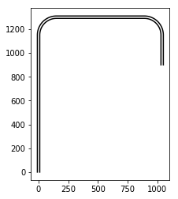
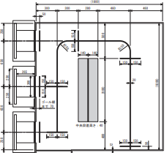
実際に動かしてみる
用意した環境
知能ロボコンの前半部分を再現

Slide 18
実際に動かしてみる
用意した環境
ロボットの仕様
最高速度: 10mm/step
トレッド: 200mm
センサはロボットの中心から150mm前方に4つ配置
出力の値は±5%のノイズが発生するように設定

Slide 19
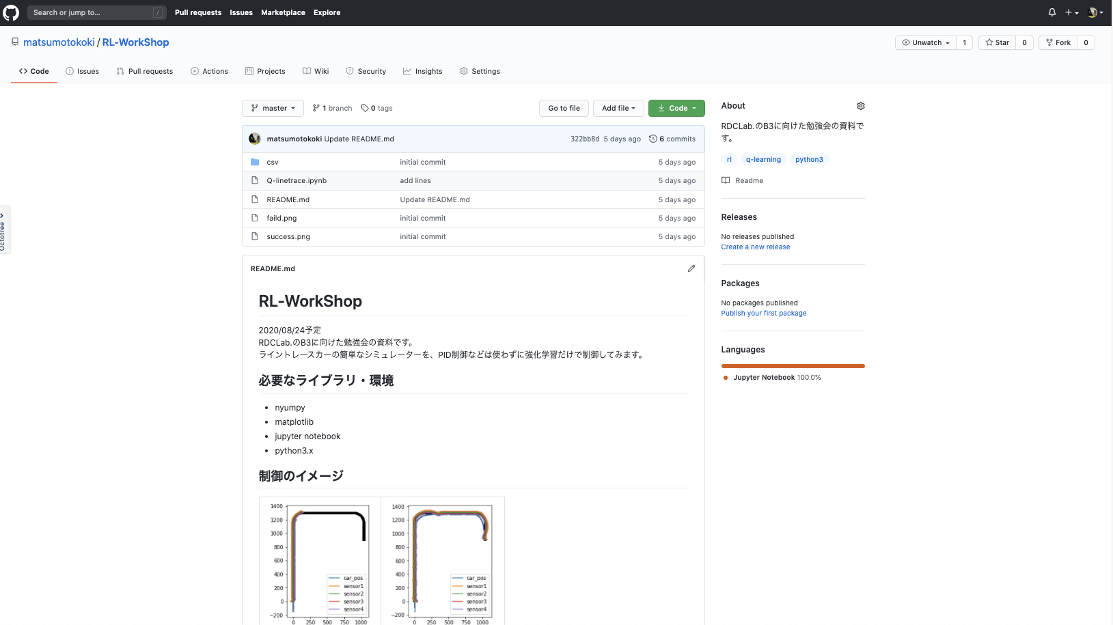
実際に動かしてみる
https://github.com/matsumotokoki/RL-WorkShopに jupyter notebookで動くコードを用意したのでcloneしてみてください
ここからリンクをコピーして端末で $ git clone リンク名
もしgitが使えない方やjupyterが使えな方は
Q-tracecar.pyをコピペして動かしてください!
Notes:
https://github.com/matsumotokoki/RL-WorkShop

Slide 20
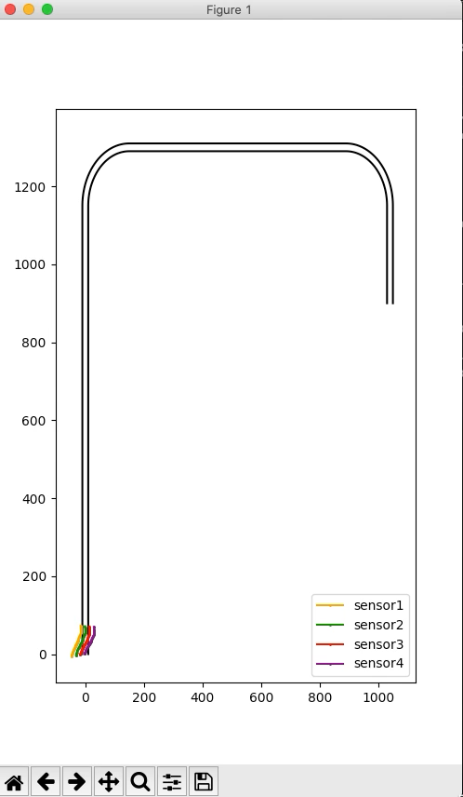
実際に動かしてみる
うまくいけばこのような軌跡を得られるはず (jupyterだとアニメーションにならないかも)

Slide 21
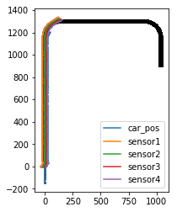
実際に動かしてみる
失敗例
学習しきってない状態を プロットした様子
(後で試してみてください)

Slide 22
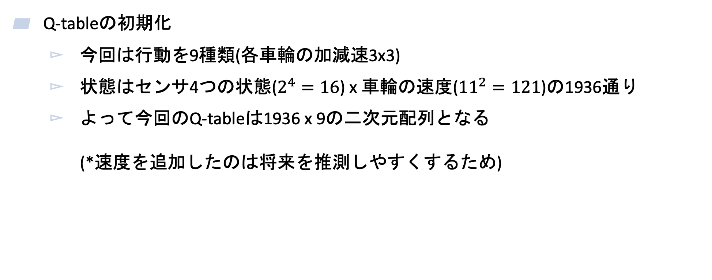
コードの説明(一部抜粋)

Slide 23

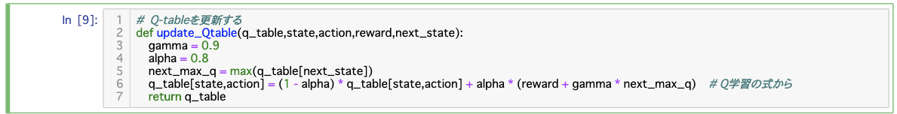
コードの説明(一部抜粋)
学習の更新部分のコード(式変形してます)

Slide 24
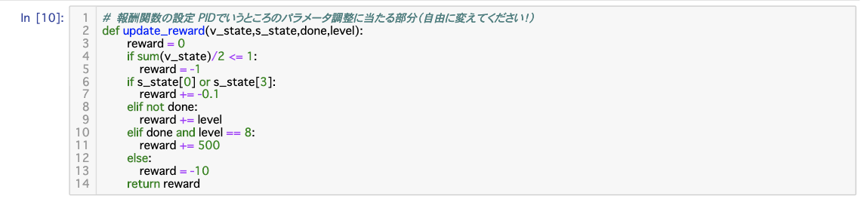
コードの説明(一部抜粋)
報酬関数
6行目の意味はセンサの1番目と4番目が反応したら負の報酬、 真っ直ぐ進んで欲しいという意図がある
12行目は脱線して黒線を見失ったら大きな負の報酬といった感じ

Slide 25
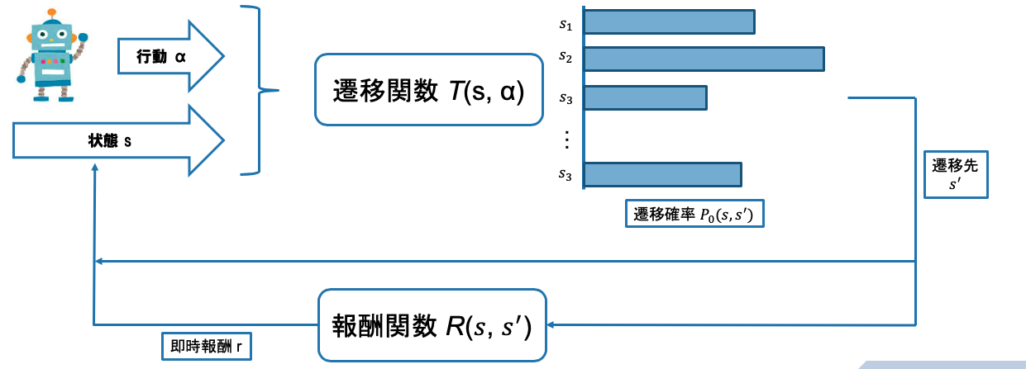
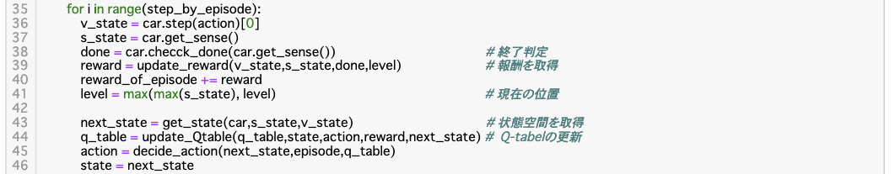
コードの説明(一部抜粋)
実行部分
あの図をコードに起こした部分
*遷移関数は今回は使ってない

Slide 26
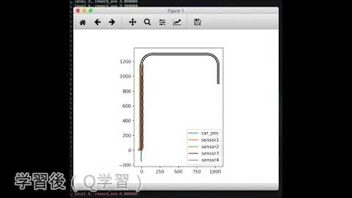
実際に動かしてみる
ルールベースとの比較

Slide 27
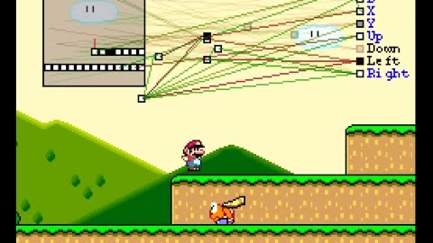
研究紹介
ビデオゲーム(マリオ)の学習

Slide 28
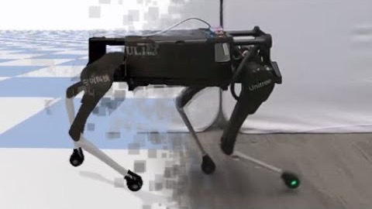
研究紹介
4足歩行ロボットの歩行パターンについて学習

Slide 29
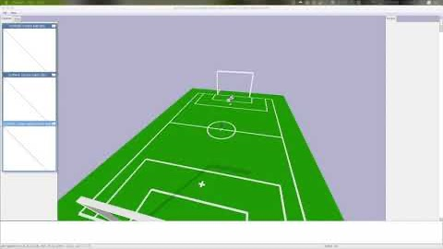
研究紹介
シミュレータ上でRaspberry Pi Mouseの制御

Slide 30
最後に
ご清聴ありがとうございました! 今回の勉強会で少しでも興味を持ってくれたり理解が深まったと感じていただけたなら幸いです。
今回の内容に関してや,強化学習についてさらに聞きたいことがあれば 答えるのでその時はチャンネルかDMに投げてください！ (答えられる範囲で)
スライドはgithubに公開しておくので自由に閲覧してください

